Slide 1
INTERPRETACIJOS DAILĖS PAMOKOSE
Dailės mokytoja metodininkė
Rusnė Feiferienė
Kėdainių profesinio rengimo centras

Slide 2
ĮŽANGA
NAUJŲ IDĖJŲ PAIEŠKŲ DAILĖS PAMOKOSE PRIEŽASTYS:
NUOTOLINIS MOKYMASIS
DAILĖS RAIŠKOS PAGYVINIMAS
INOVATYVUMO POREIKIS
ŽAISMINGO PROCESO KŪRIMAS

Slide 3
PLANUOJAMI PASIEKIMAI:
IEŠKOS NETRADICINIŲ RAIŠKOS BŪDŲ
NAUDOS INOVATYVIAS TECHNOLOGIJAS
INTERPRETUOS TRADICINĮ MENĄ
UGDYSIS KULTŪRINES KOMPETENCIJAS

Slide 4
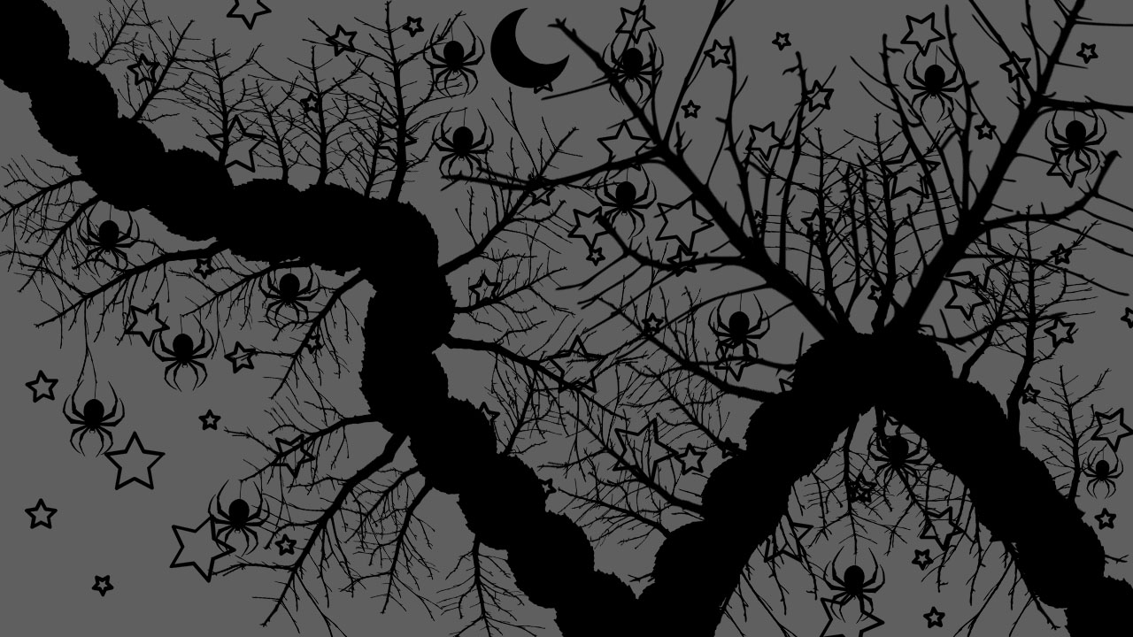
METODAI

Slide 5
SKIRTINGŲ MATMENŲ KOMPOZICIJA
DARBO EIGA:
NUPIEŠTI OBJEKTĄ (AUGALĄ, GYVŪNĄ, PASTATĄ...)
PASIRINKTI NORIMĄ BUITIES DAIKTĄ
PAGAL KONTEKSTĄ SUKURTI KOMPOZICIJĄ
PADARYTI FOTOGRAFIJĄ

Slide 6
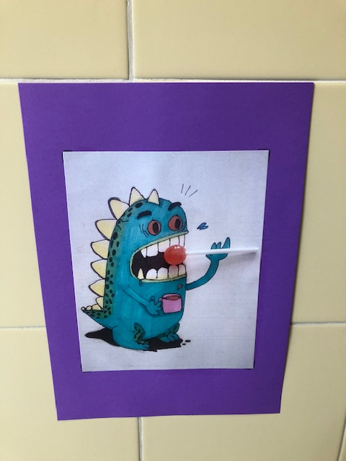

Slide 8
IDĖJŲ VAGYSTĖ
DARBO EIGA:
PASIRINKTI DAILĖS KŪRINĮ
PASIRINKTI ATLIKIMO BŪDĄ
PASIRINKTI RAIŠKOS PRIEMONES
SUKURTI KOMPOZICIJĄ

Slide 9
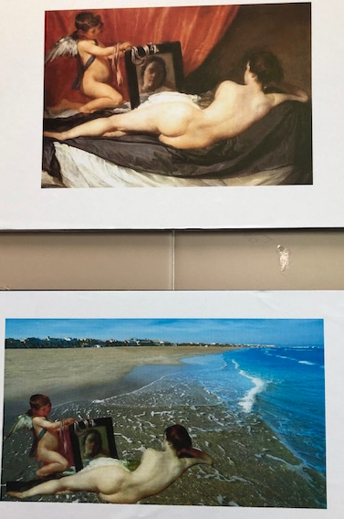

Slide 10
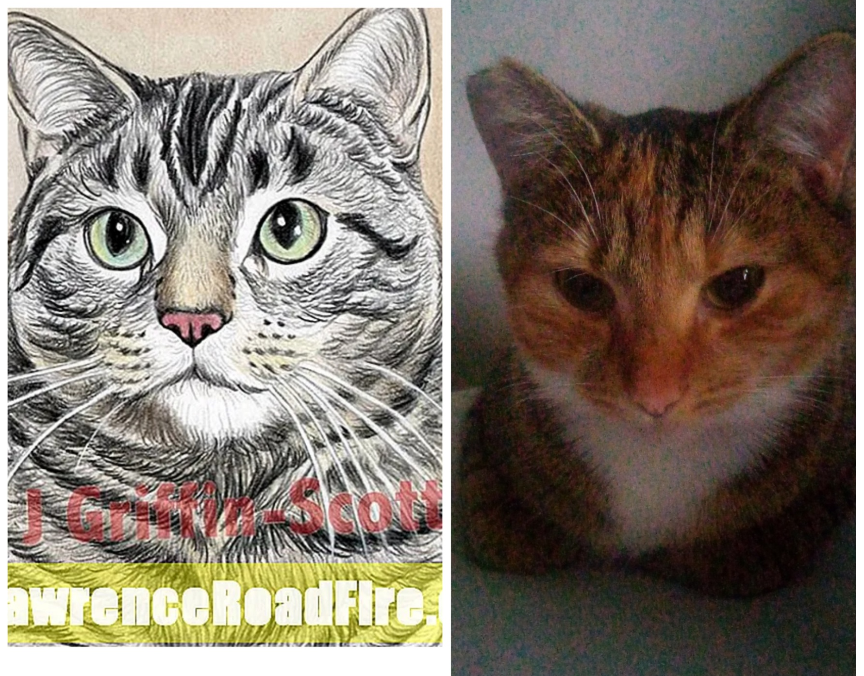

Slide 12
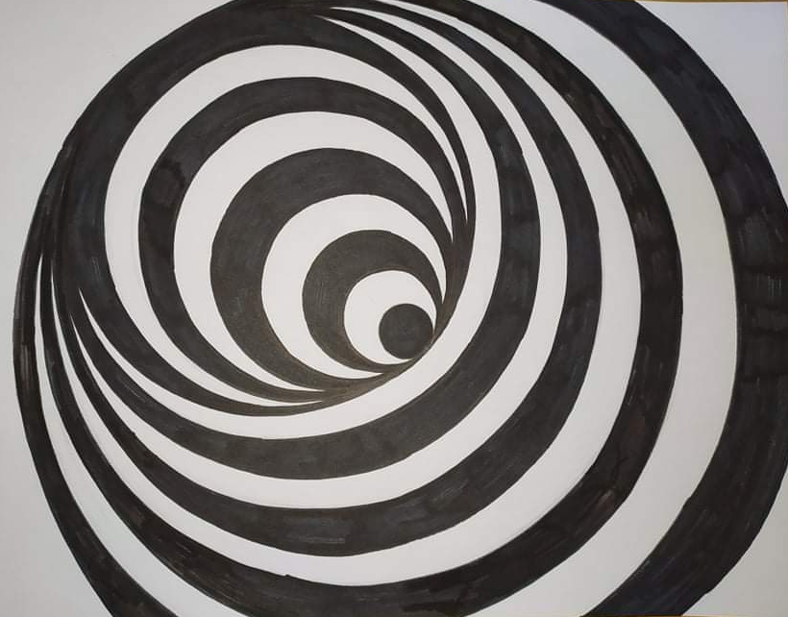
IMPROVIZACIJOS

Slide 13
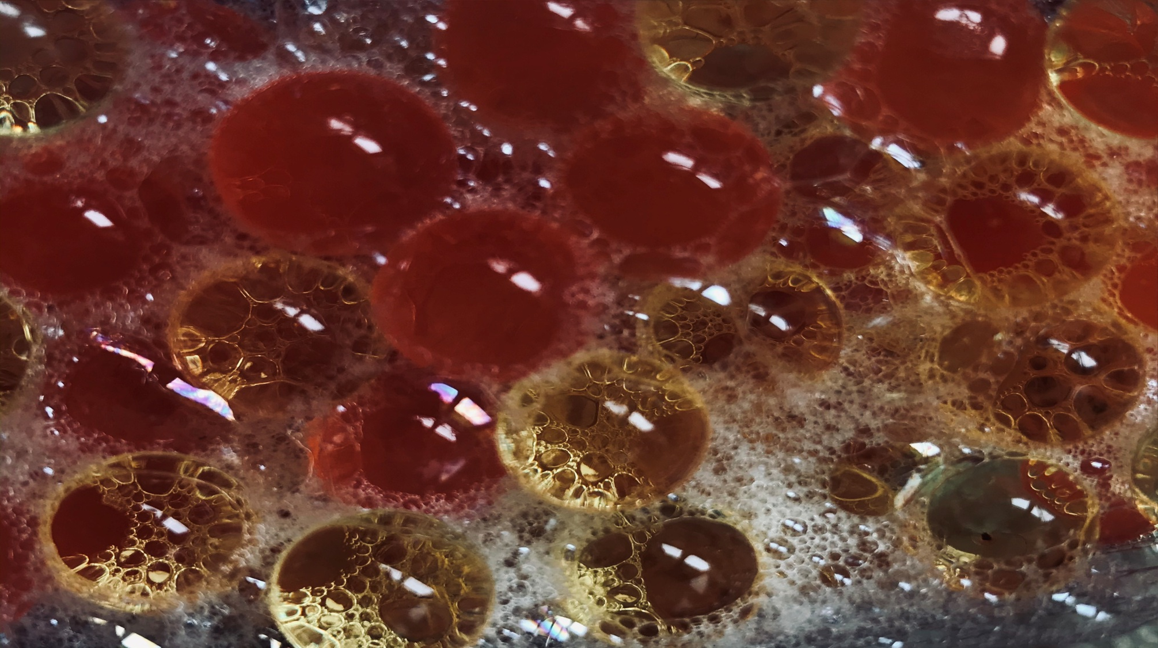
BURBULAI

Slide 14
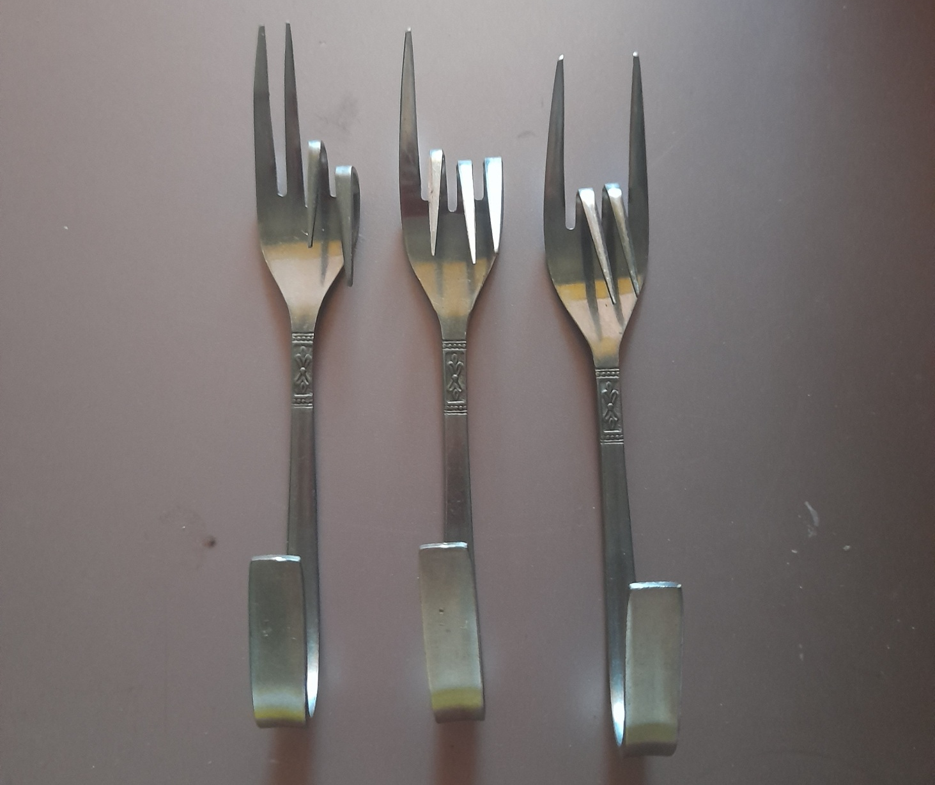
EKOLOGIŠKA DAILĖ

Slide 15
BUITIES DAIKTAI DIZAINE

Slide 16
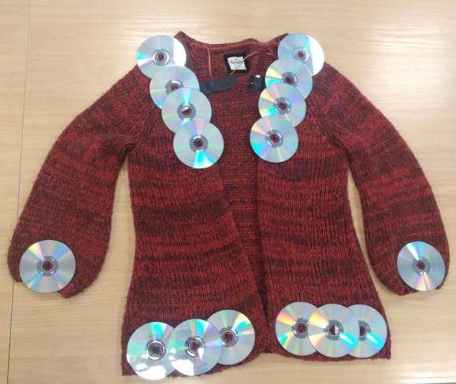

Slide 17
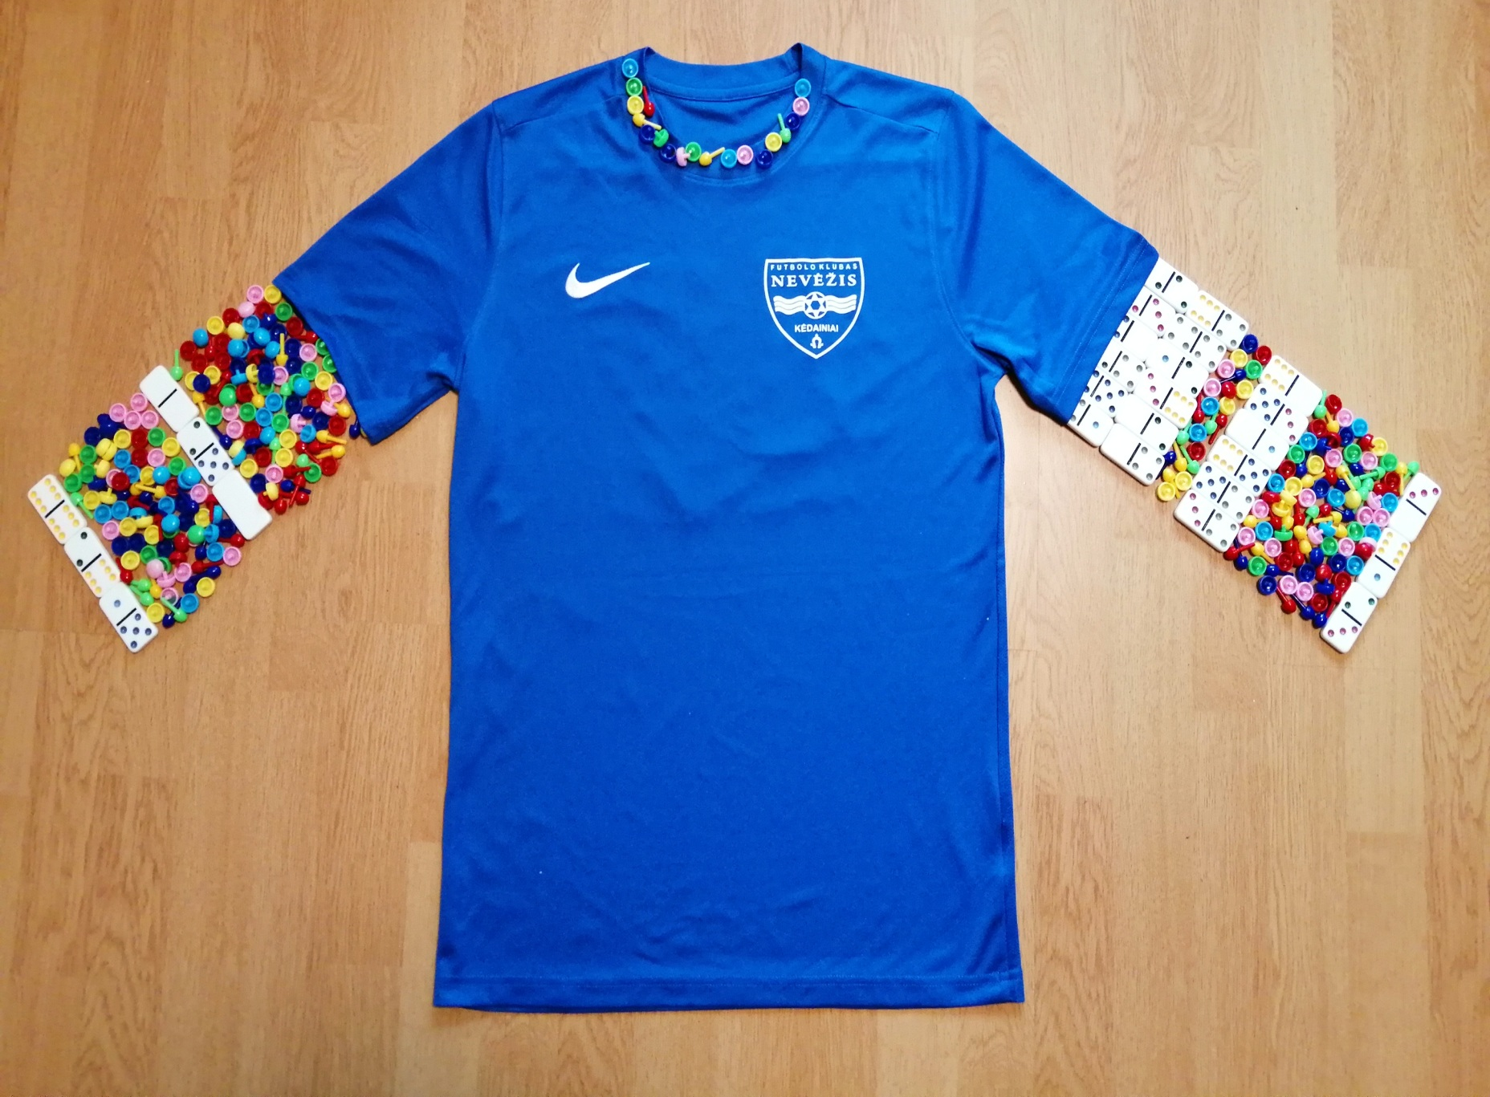

Slide 18
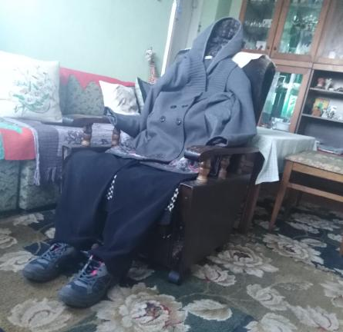
POILSIS

Slide 19
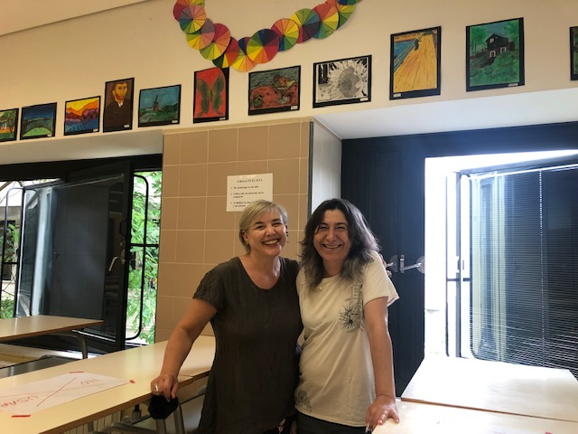
MINČIŲ GEOGRAFIJA
IDĖJOMIS DALINTASI SU IES MUSIC MARTIN I SOLER KOLEGOMIS „ERASMUS+“ 1 VIZITO METU

